Slide 1
Opeta kirjain–äänne -vastaavuutta
Päivi Virkkunen
2019

Slide 2
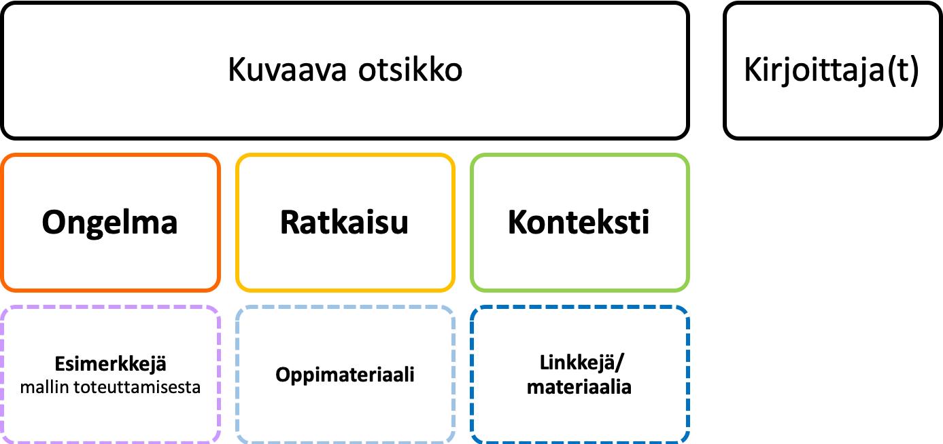
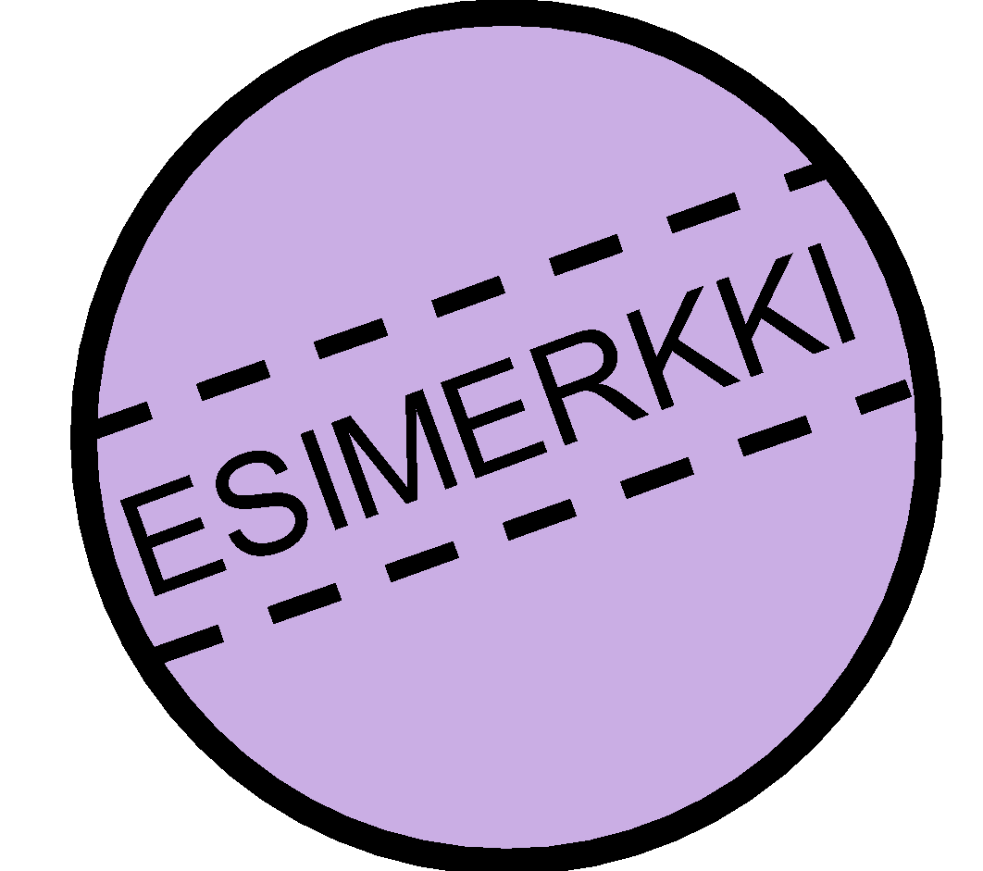
Opettajana virtuaaliluokassa -hankkeessa kehitetty materiaali, joka on tarkoitettu tueksi virtuaalista luokkaopetusta opettaville opettajille ja kouluttajille.
Kuvauksen rakenne
Tekijänoikeudet
Näitä materiaaleja saa käyttää, jakaa, muokata ja kääntää, myös kaupallisesti.
Ehtona on, tämä materiaali mainitaan asianmukaisesti seuraavalla tavalla:
Kirjoittajien nimet
Otsikko
Lisää tietoa CC BY 4.0 -lisenssistä: http://creativecommons.fi/lisenssit
Tekijänoikeus säilyy aina kirjoittajilla.

Slide 3
Ongelma
Joskus opiskelijat tukeutuvat liikaa ortografiseen (= kirjoitettuun) muotoon, kun he ääntävät vierasta kieltä.
Jos opiskeltavan kielen kirjain–äänne-vastaavuus on heikko, tästä voi seurata suuria ääntämisen ongelmia, eikä puhe ole välttämättä ymmärrettävää.

Slide 4
Ratkaisu
Opiskeltavat sanat ja (etenkin opiskelun alkuvaiheessa fraasinomaiset) lauseet esitetään opiskelijalle IPA:lla (International Phonetic Alphabet = kansainvälinen foneettinen aakkosto) kirjoitettuna. Tällöin opiskelija oppii heti oikean ääntämismuodon eikä kirjoitusasu sekoita ääntämistä.

Slide 5
Konteksti
Erityisesti sellaisten kielten opetuksen alussa, joiden kirjain–äänne -vastaavuus on heikko
Edeltävät tiedot: perustiedot opiskeltavan kielen äännejärjestelmästä ja IPA:sta
Ei sovellu suoraan kaikkein nuorimpien oppilaiden kanssa käytettäväksi (esim. varhennettu kielenopetus)

Slide 6
Oppimateriaalia opiskelijoiden käyttöön
Oheinen oppimateriaali on tarkoitettu opettajalle muokattavaksi omien tarpeiden mukaan: Kirjain–äänne_opiskelijalle
Materiaali on Power Point -muodossa, ja voit tallentaa sen itsellesi ja muokata edelleen opettamasi kielen tarpeiden mukaan.
Linkkejä ja vinkkejä löydät seuraavalta sivulta. Yksinkertaisia alkeistason tekstejä on myös helppo tehdä itse!

Slide 7
Linkkejä ja lisämateriaalia
https://tophonetics.com/ (englanti - > IPA)
http://tom.brondsted.dk/text2phoneme/ (saksa, englanti, tanska
-> IPA)
https://easypronunciation.com/en/english-phonetic-transcription-converter (kiina, englanti, ranska, japani, venäjä, espanja, portugali -> IPA)

